Slide 1
Présentation android app dear adam
Présenté par Jeong Hyun AHN (APP5)
Notes:
Bonjour, je me présente.
Je m’appelle Jeong
Et je suis le développeur de l’application Dear Adam.
Et, aujourd’hui, je vais vous présenter mon application
Et je vais aussi vous montrer, comment ça a été conçu.

Slide 2
contenu
(1) DEAR ADAM
(2) QUEL INTÉRÊT ?
(3) FONCTIONNALITÉS CRITIQUES
(3.1) CHOIX TECHNIQUE
(3.2) MISE EN OEUVRE DES « FONCTIONNALITÉS CRITIQUES »
(4) CONCLUSION
Notes:
Donc,
Je vais présenter dans cet ordre là
Et faire une conclusion à la fin.

Slide 3
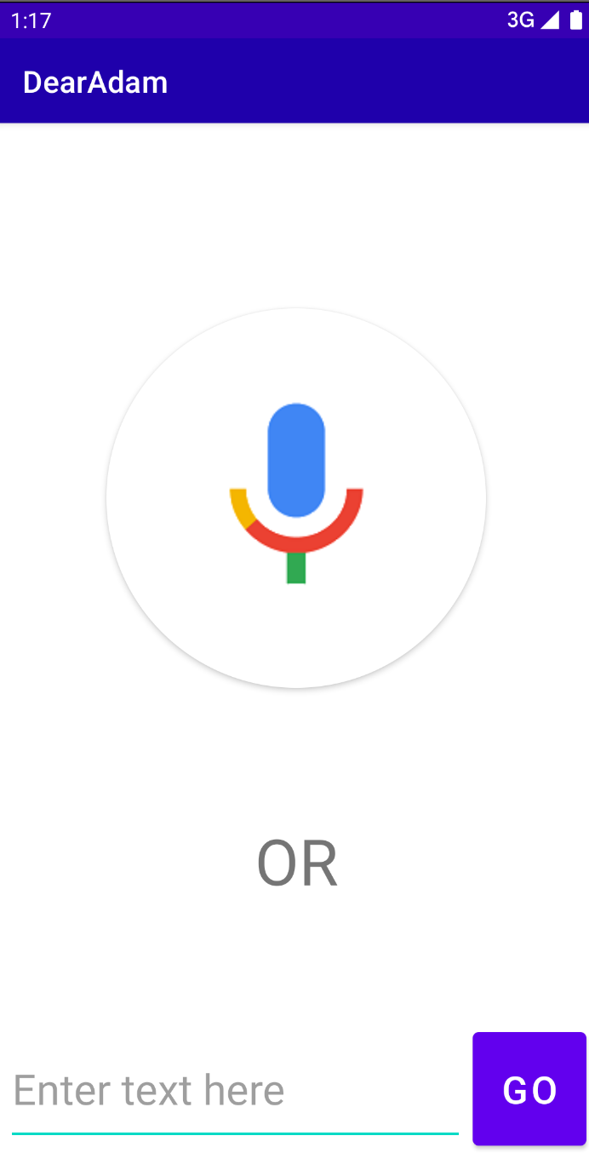
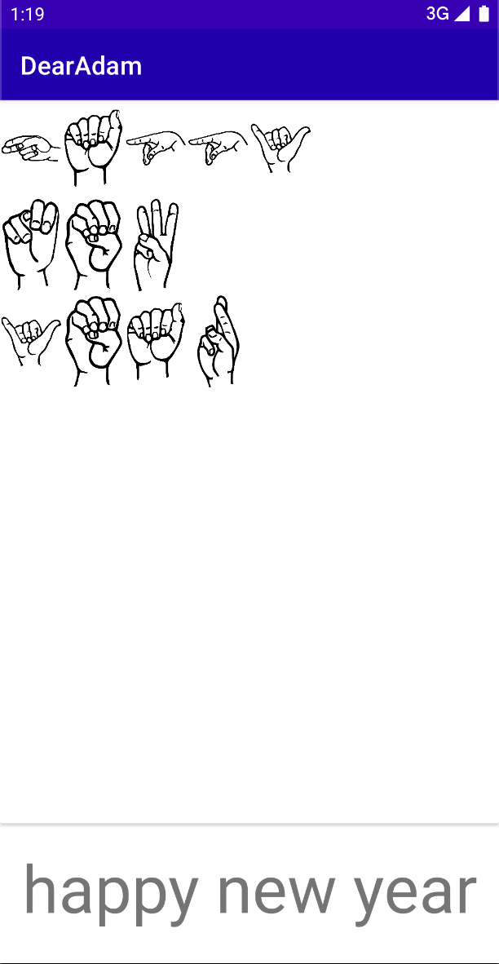
(1) Dear adam
Permet de communiquer avec des personnes sourdes
Écrire ou dire à l’oral ce que vous voulez dire en langue des signes (ASL)
Puis, imiter les gestes affichées sur l’écran pour communiquer avec des personnes sourdes
Traduction lettre par lettre (ex. « Hello »)
Notes:
Dear Adam permet de communiquer avec des personnes sourdes.
Il suffit d'écrire ou dire à l’oral ce que vous voulez dire en langue des signes.
Puis, imiter les gestes affichés sur l’écran pour communiquer avec des personnes sourdes.
Malheureusement, il ne fait qu’une traduction lettre par lettre pour l’instant
Mais, dans la prochaine version à sortir, vous aurez une véritable appli de traduction
Quand on aura ajouter des mots dans les BD.

Slide 4
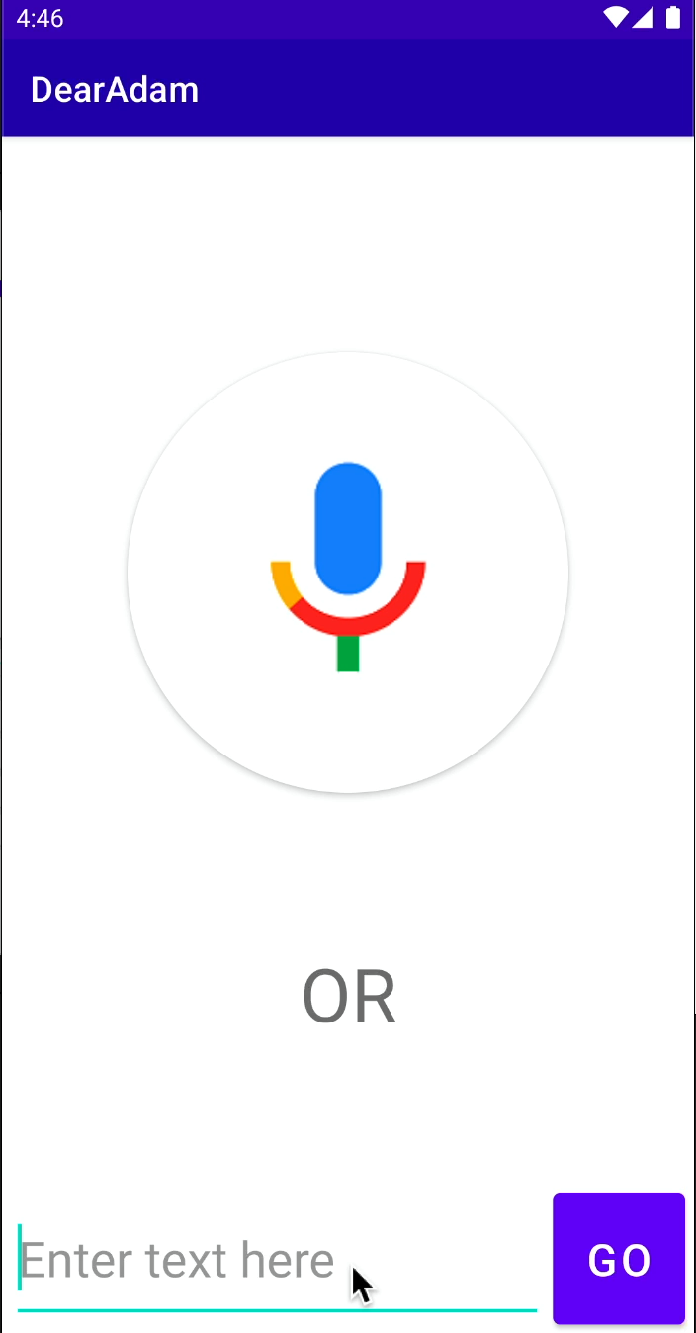
(1) Dear adam
Notes:
voici une vidéo de démonstration.
où on va saisir la fameuse phrase
hello world

Slide 5
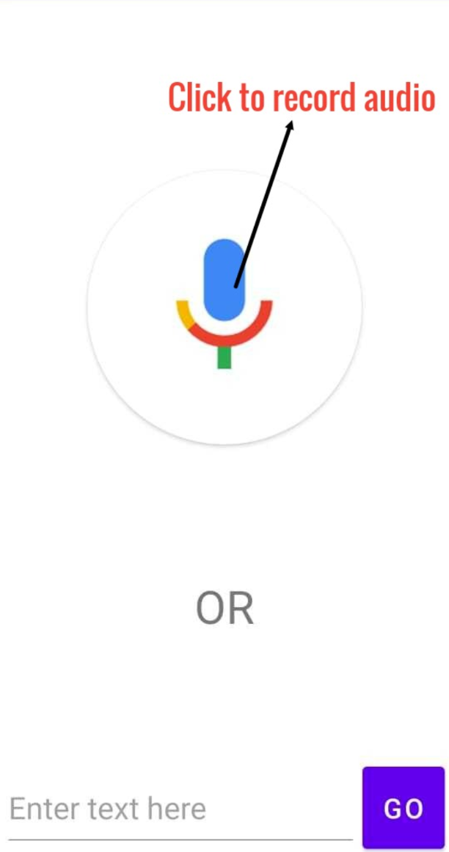
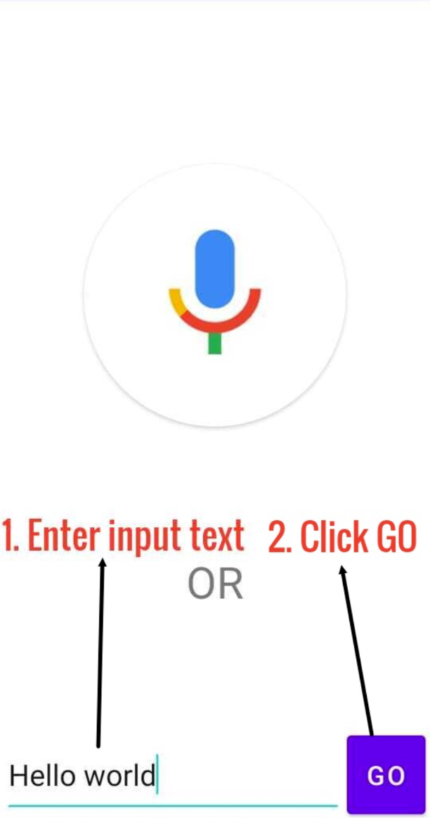
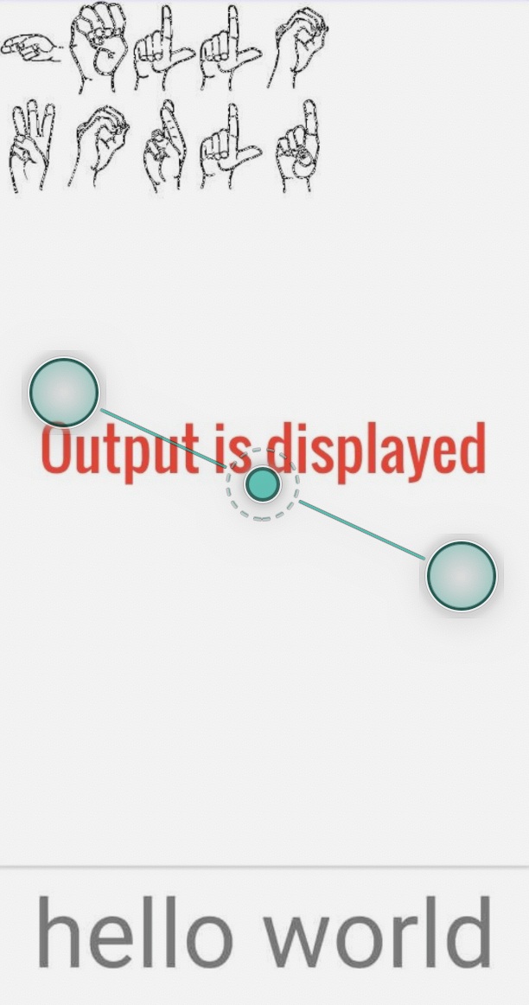
(1) Dear adam – mode d’emploi
Notes:
Donc, voici le mode d’emploi.
Il est très facile à utiliser
Donc vous n’aurez pas besoin de le lire pour utiliser cette application.

Slide 6
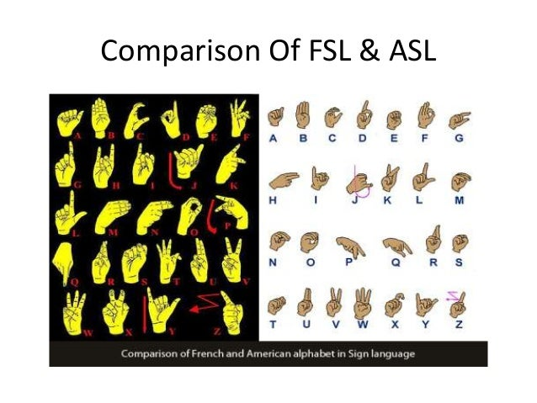
(2) Quel intérêt ?
Intérêt personnel.
- Qui est Adam ?
Intérêt public.
70 millions personnes sourdes (Monde)
300 000 en France
Apprendre la langue des signes : facile !
En cas d’urgence ? Pas de souci !
Notes:
Moi. Comme vous. Je n’avais pas appris la langue des signes avant de développer cette application.
Mais, maintenant je connais la base au moins. Grâce à cette appli.
-------------------
Donc mon intérêt personnel à part.
Quel est intérêt pour vous, le public ?
Il y a un nombre important de personnes sourdes en France et dans le monde.
Mais, pas assez de gens pratiquant la langue des signes pour communiquer avec eux.
Ce n’est pas très difficile de l’apprendre
Et j’espère que cette appli va changer l’idée
Des gens que la langue des signes est difficile à apprendre.
Puis, une fois téléchargé.
Si jamais vous rencontrez une personne sourde qui a besoin
De votre aide sur la rue UN JOUR.
Vous n’aurez pas trop de difficulté à communiquer avec eux
Grâce à cette application.

Slide 7
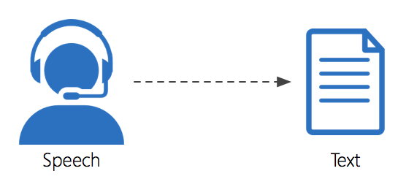

(3) Fonctionnalités critiques
2 fonctionnalités critiques
Speech To Text (STT)
Pour convertir en texte ce que
user dit à l’oral
Google Firebase
Pour récupérer les images à afficher
Notes:
Cette application contient 2 fonctionnalités critiques.
La première, c’est la conversion en String de ce que dit l’user à l’oral.
Pour cela, on utilise la technique Speech To Text.
Puis, la deuxième fonctionnalité critique.
C’est la récupération des images des BD de Google Firebase.
Regardons en détails, comment ils sont utilisés et comment ils étaient mis en place dans les parties suivantes

Slide 8
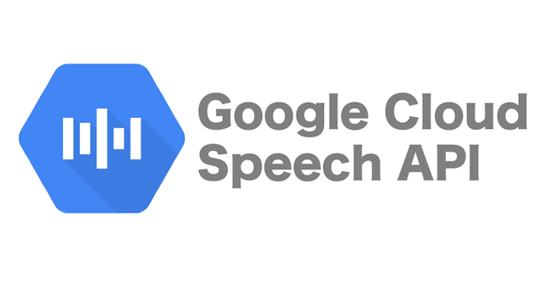


(3.1) Choix technique
Speech To Text (STT)
API de Google ?
vs
Library Recognizer Intent d’Android ?
--------------------------------------------
=> Recognizer Intent d’Android !
Facile à implémenter et gratuit
Notes:
Pour la conversion STT,
Il fallait faire un choix au début.
Il y a 2 méthodes pour implémenter la technique STT dans une application.
On peut utiliser soit le bibliothèque Recognizer Intent d’Android.
Soit le API Cloud Speech de Google.
Moi, après la comparaison des deux méthodes.
J’ai choisi celui d’Android qui est très facile à implémenter et qui est gratuit.

Slide 9
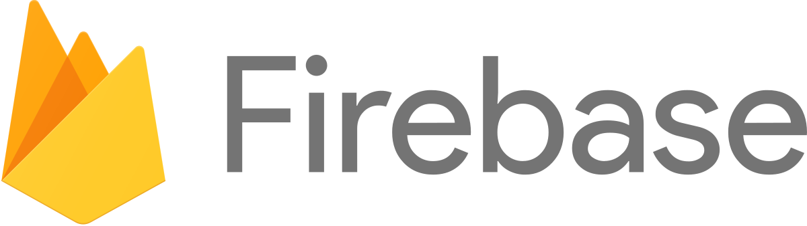
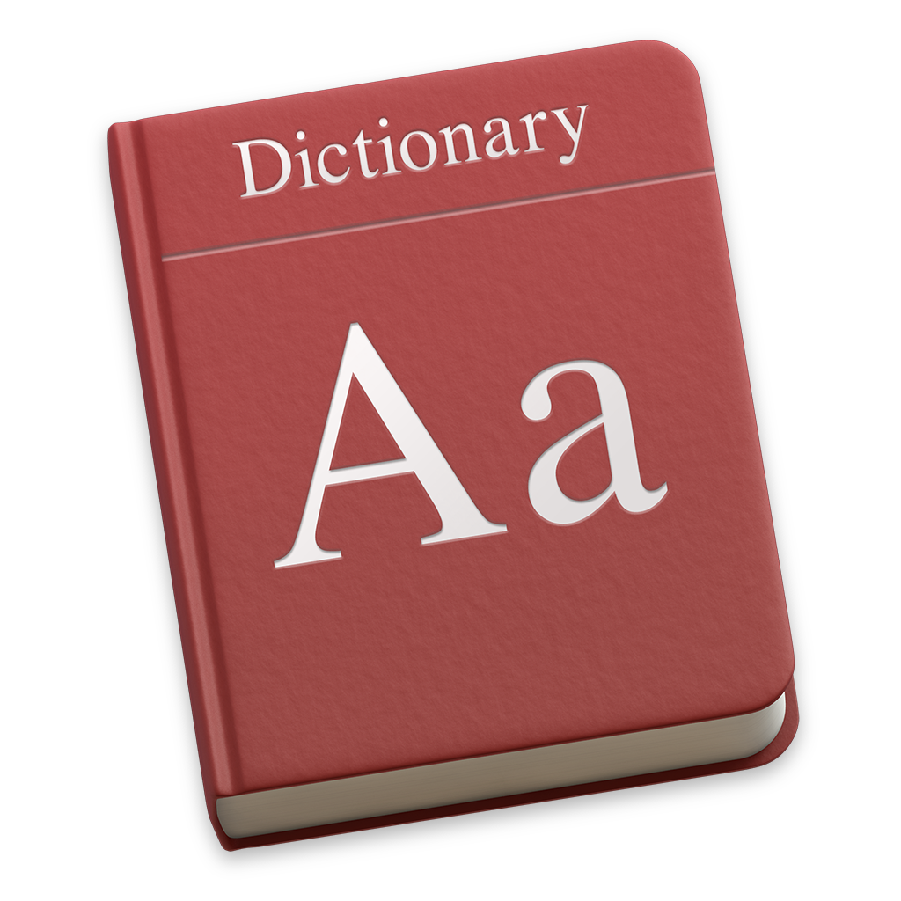
(3.1) Choix technique
Stockage des images…
Pourquoi Firebase ?
À long terme, facilite l’ajout des images
Enrichir le dictionnaire (à venir)
Notes:
Là aussi, pour le choix de méthode de stockage des images.
Il fallait choisir entre le chargement des images en interne
Et l’utilisation des BD de Firebase pour le stockage des images.
Après, la comparaison des 2 méthodes.
J’ai choisi d’utiliser les BD de Firebase,
Pour faciliter l’ajout et la modification des images

Slide 10
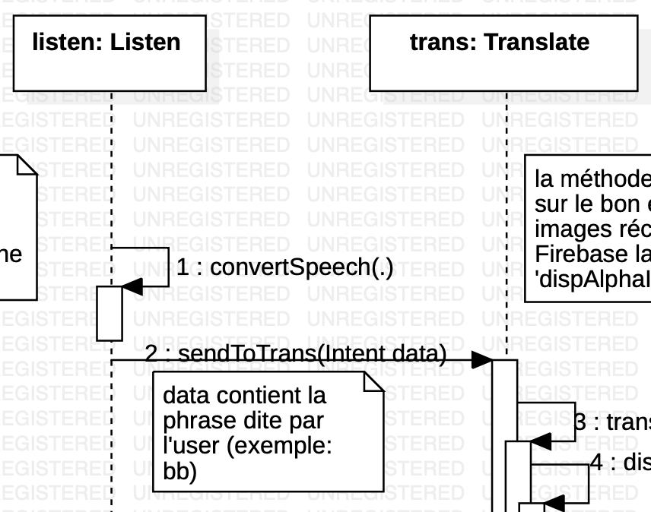
(3.2) Mise en oeuvre des ‘fonctionnalités critiques’
Speech To Text d’Android
- création d’un objet Intent
- Intent écoute l’user quand le bouton est appuyé
- si l’user ne dit rien pendant 5 sec, il s’arrête de l’écouter
- si l’user dit quelque chose, un String est généré et est envoyé à la classe Translate pour être traduit
Notes:
donc, pour la mise en œuvre de fonction Speech To Text d’Android.
J’ai d’abord créé un objet de classe Intent.
Cette classe commence à écouter l’user quand le bouton est appuyé.
Si l’user ne dit rien pendant 5 sec, il s’arrête de l’écouter
Si l’user dit quelque chose, un String est généré et est envoyé à la classe Translate pour être traduit.

Slide 11
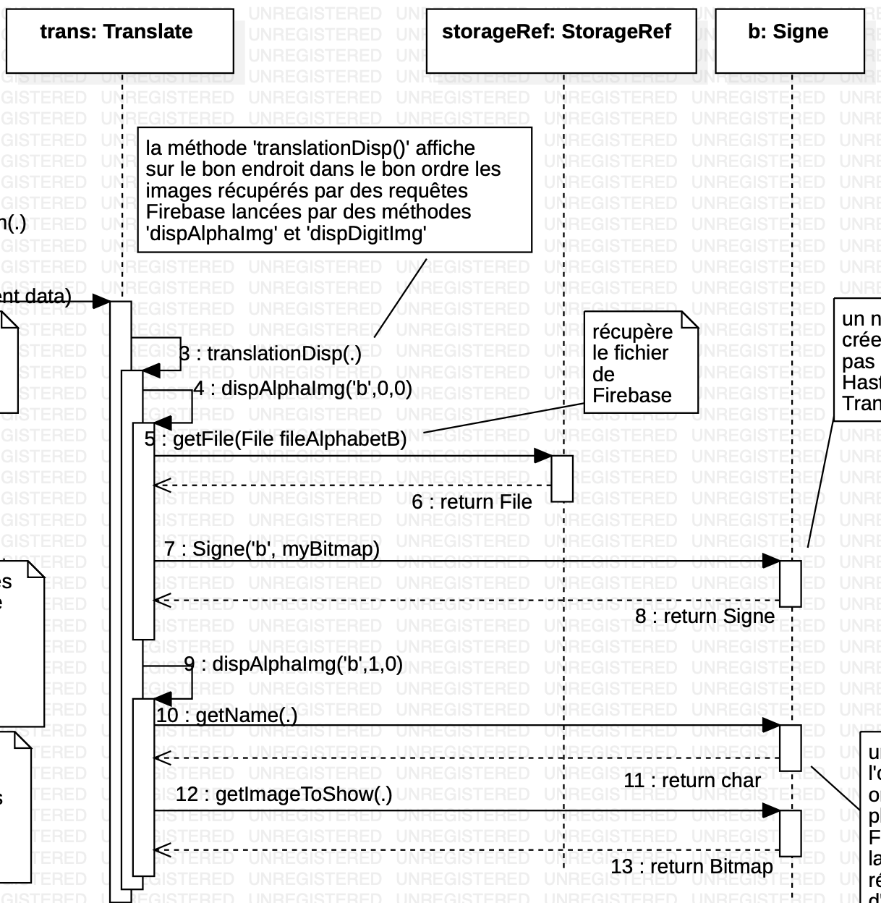
(3.2) Mise en oeuvre des ‘fonctionnalités critiques’
Google Firebase
connexion entre Appli et Firebase (établi et géré par Android Studio)
*** à condition que le nom du package est identique sur les deux
ajout des images sur les BD Firebase
Dans le code de classe Translate (fonctionnement) :
création d’URL pour chaque lettre de la phrase à traduire
requête ‘getFile()’ pour récupérer l’image correspondant à la lettre
Particularité : image téléchargée est réutilisé
Notes:
Pour la mise en place de Firebase…
Il fallait d’abord créer
la connexion entre Appli et Firebase.
Cette connexion est établi et géré automatiquement par Android Studio
Quand on choisi le même nom de package dans les 2 plateformes.
Ensuite, j’ai ajouté les images montrant les gestes en langue des signes sur les BD de Firebase.
Donc, comment ça fontionne ?
Pour chaque lettre de la phrase à traduire, un lien URL est créé.
Et, il est utilisé pour récupérer l’image de Firebase
Grâce à la requête getFile.
Une particularité de mon application,
C’est qu’une fois l’image récupéré pour une lettre donnée.
Il est stocké dans un objet de type Signe
Pour être réutilisé lors de la prochaine apparition de cet alphabet
Dans la même phrase.

Slide 12
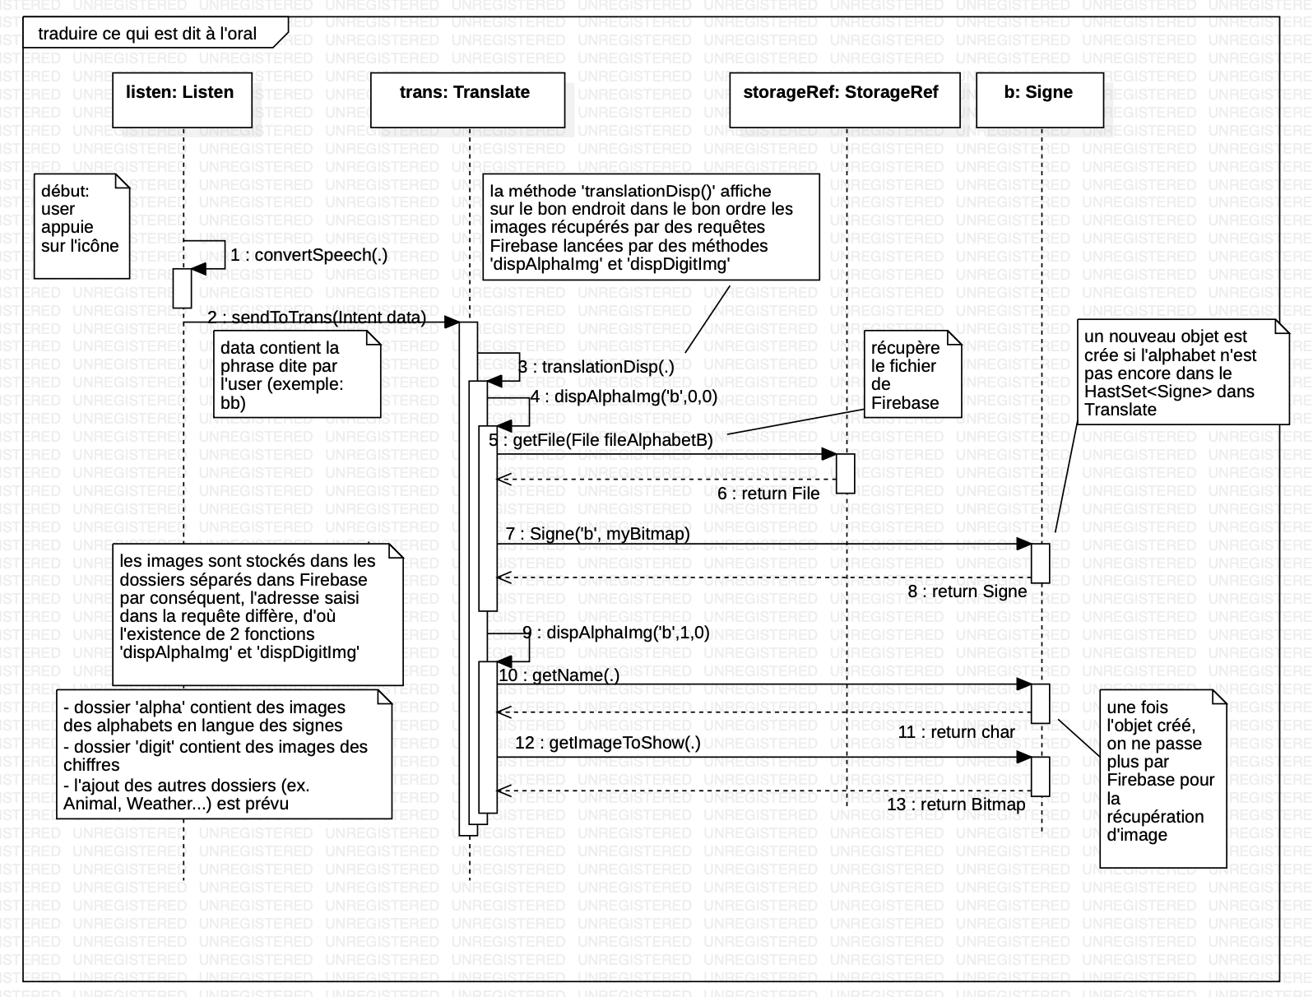
(3.2) Mise en oeuvre des ‘fonctionnalités critiques’
Notes:
Du coup, regardons ensemble le fonctionnement général de l'application. Donc nous avons 3 classes dans cette application.
Quand l'user appuie sur le bouton.
L'objet de classe Intent écoute l'user pendant 5 secondes
puis envoie ce que l'user a dit à la classe Translate.
La classe Translate fait des requêtes Firebase
et va créer un objet de type Signe
si ce n'était pas fait avant.
La deuxième fois, cette lettre apparaît dans la phrase saisie par l'user.
Il n'utilise plus Firebase et récupère directement de l'objet Signe.

Slide 13
(4) conclusion
Utilise Google Firebase et Recognizer Intent d’Android
Permet de communiquer et apprendre la langue des signes
Simple à utiliser
Ce qui est prévu pour la version 2.0 :
ajout des mots dans les BD pour une véritable traduction
possibilité de choisir entre LSF et ASL
et plein d’autres…
Notes:
Donc, pour résumer. J’ai 2 fonctionnalités critiques.
Et pour ces fonctionnalités
J’utilise google firebase et la classe Recognizer Intent d’Android.
Dear Adam permet de communiquer et apprendre la langue des signes
Et, il est très simple à utiliser.
Je compte continuer à apporter des MAJ réguliers à cette application.
Et dans la prochaine version, donc dans la version 2.0.
Je vais ajouter des mots dans les BD pour une véritable traduction.
Et, je vais aussi ajouter la possiblité de choisr entre la langue des signes françaises et américaines.
Et, plein d’autres fonctionnalités en fonction du besoin

Slide 14
Questions ?

